Slide 1
Участие муниципалитета в Краевой акции школьников, обучающихся среднего профессионального образования «Обелиск»

Slide 2
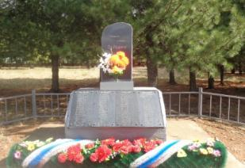
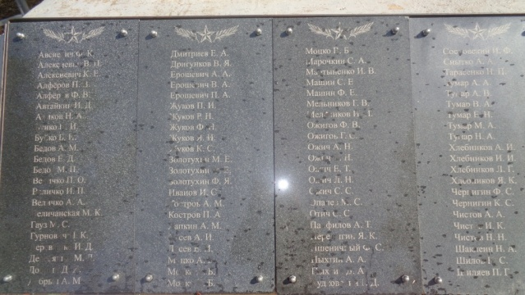
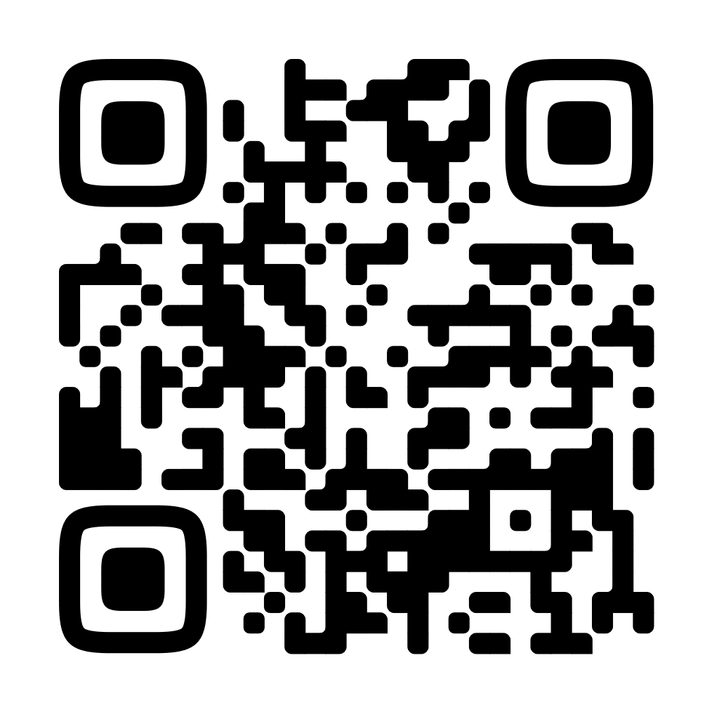
Краевая акция школьников, обучающихся среднего профессионального образования «Обелиск»
…………… РАЙОН
МКОУ ВОЗНЕСЕНСКАЯ СОШ
Страница подготовлена учащимися школы
ТЕКСТ
ТЕКСТ
ТЕКСТ
г. Зеленогорск, Красноярского края
56 06’58.56”C 94 35’01.19”В
Ссылка на видеоролик
Обелиск павшим в боях за Родину

Slide 3
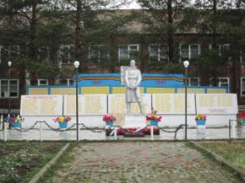
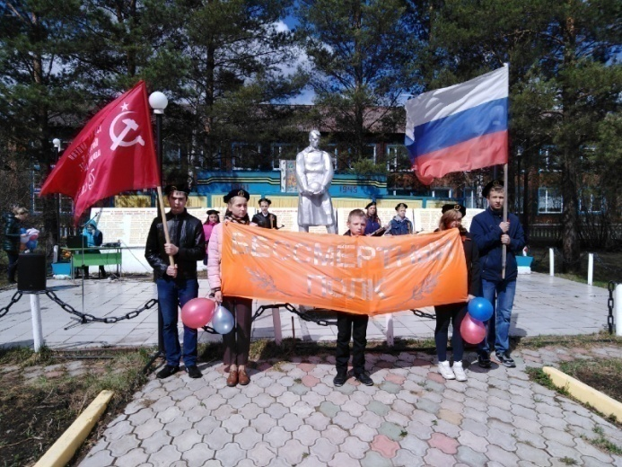
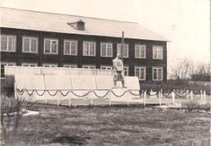
Краевая акция школьников, обучающихся среднего профессионального образования «Обелиск»
…………… РАЙОН
МКОУ БОЛЬШЕАРБАЙСКАЯ СОШ
Страница подготовлена учащимися школы
ТЕКСТ
ТЕКСТ
ТЕКСТ
г. Зеленогорск, Красноярского края
56 06’58.56”C 94 35’01.19”В
Ссылка на видеоролик
Памятник с. Большой Арбай

